Slide 1


Slide 2
5G Deployment
Phill King

Slide 3
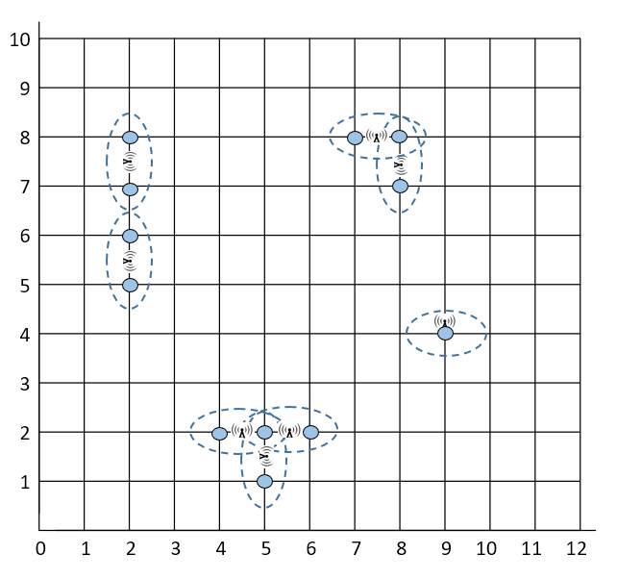
问题描述
5G作为新一代的通信技术，在带来更高的速度，更可靠的通信的同时，也面临着更大的挑战。其中一个挑战就是5G基站的信号覆盖范围非常有限。假设我们要在一个区域内部署5G基站，此区域用坐标图表示。而一个5G基站的信号范围仅能覆盖两个相邻的点。

Slide 4
模型----二分图（Bipartite Graph）
Red
Blue
X
1
1
2
2
3
3
4
4
Y
Y
X

Slide 5
问题转换
寻找二分图最小边覆盖集：Bipartite Graph Minimum Edge Cover
选择最少的边，覆盖所有的顶点。
1
1
2
2
3
3
4
4

Slide 6
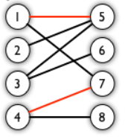
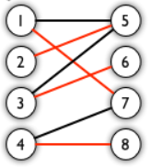
二分图性质
匹配(Matching)：在图论中，一个「匹配」（matching）是一个边的集合，其中任意两条边都没有公共顶点。
最大匹配(Maximum Matching)：一个图所有匹配中，所含匹配边数最多的匹配，称为这个图的最大匹配。
下图是一个最大匹配，它包含 4 条匹配边。

Slide 7
二分图性质
交替路(Alternating Path)：从一个未匹配点出发，依次经过非匹配边、匹配边、非匹配边…形成的路径叫交替路。
增广路(Augmenting path)：从一个未匹配点出发，走交替路，如果途径另一个未匹配点（出发的点不算），则这条交替路称为增广路。
增广路可以经过取反操作使得匹配数目增加一个
增广路
1
2
3
4
1
2
3
4

Slide 8
求最小边覆盖Minimum Edge Cover
设所有点数为V
最大匹配数为M
最小边覆盖 E = V – M
证明:
最大匹配为可以寻找到最大数量的匹配对，
显然最大匹配对数+剩余的点数即为最小边覆盖数，
E = M + V - 2M= V - M

Slide 9
求最大匹配方法Maximum Matching solution
最大流 Max Flow
匈牙利 Hungarian
HK算法 Hopcroft-Karp
线性规划 Linear Programming

Slide 10
最大流Max Flow
算法描述:
添加源点S和汇点T
添加源点到左侧点的边，和右侧点到汇点的边，权重为1.
原图中的边改成从左至右的有向边，权重为1（>1皆可）
运行最大流算法如Ford-Fulkerson, Dinic等。

Slide 11
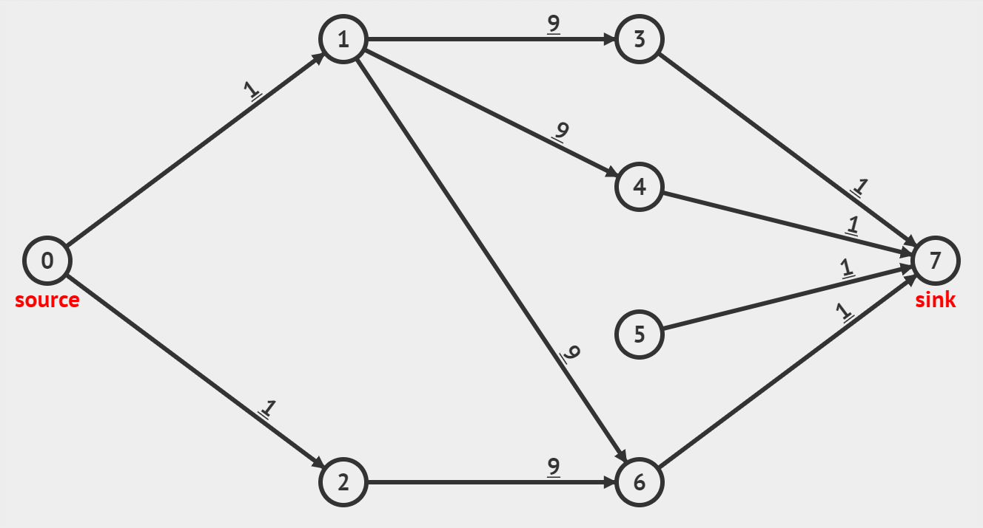
最大流演示Max Flow

Slide 12
匈牙利算法求最大匹配
算法描述：
（1）置M为空 initialize M as empty set
（2）找出一条增广路径，修改增广路获得更大的匹配代替M
Find an augment path, increase the matching
（3）重复（2）操作直到找不出增广路径为止
Repeat step 2 until can’t find more augment path
时间复杂度： O(V*E)
Time Complexity O(V*E)

Slide 13
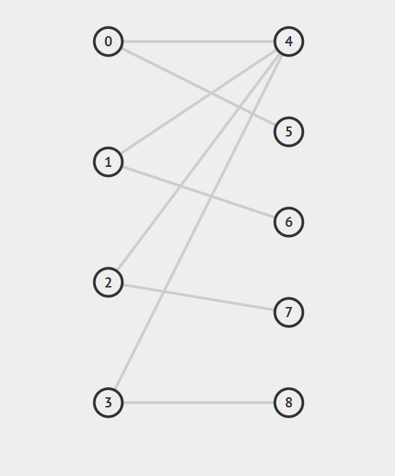
匈牙利算法演示

Slide 14
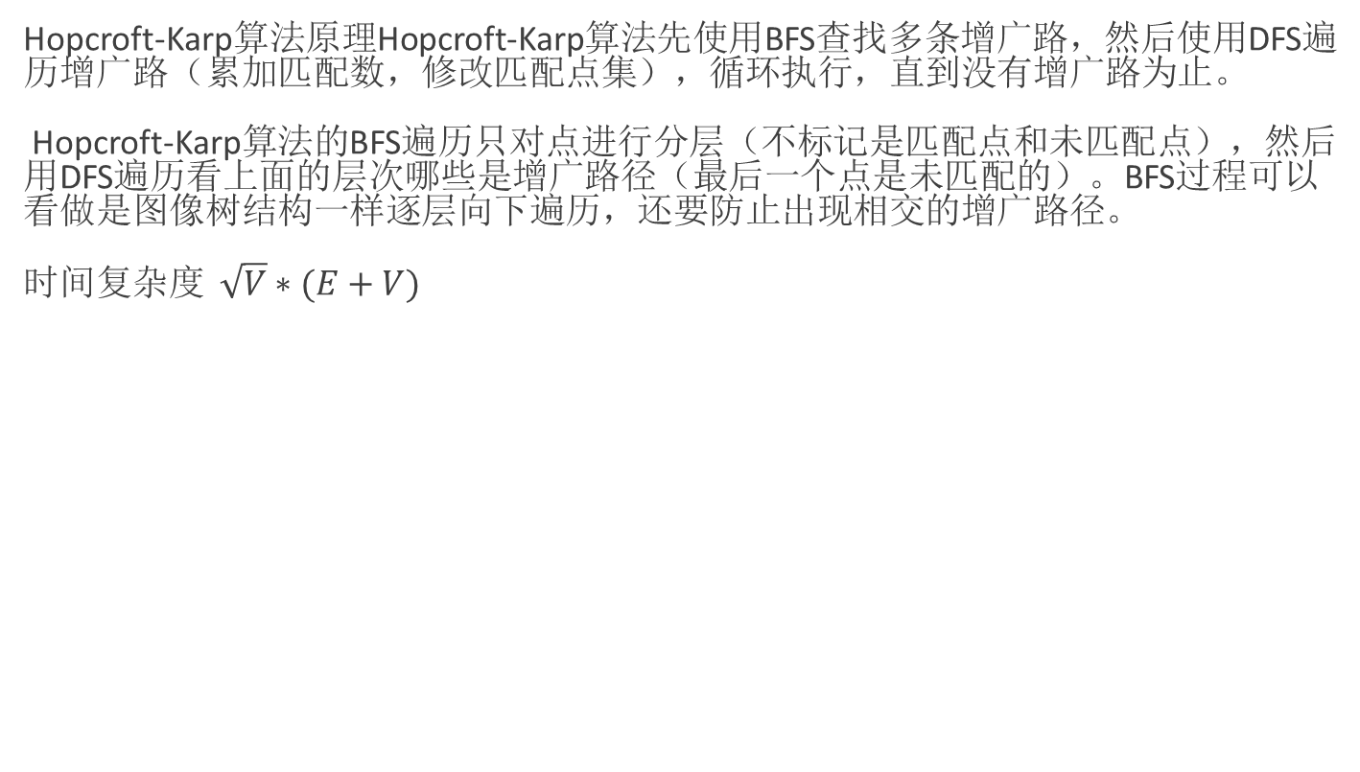
Hopcroft-Karp算法
Hopcroft-Karp算法原理Hopcroft-Karp算法先使用BFS查找多条增广路，然后使用DFS遍历增广路（累加匹配数，修改匹配点集），循环执行，直到没有增广路为止。
Hopcroft-Karp算法的BFS遍历只对点进行分层（不标记是匹配点和未匹配点），然后用DFS遍历看上面的层次哪些是增广路径（最后一个点是未匹配的）。BFS过程可以看做是图像树结构一样逐层向下遍历，还要防止出现相交的增广路径。
时间复杂度 $\sqrt{V}∗(E+V)$

Slide 15
HK 算法示例
BFS分层
DFS扩展
1
3
1
3
0
1
2
4
2
4
0
1
1
3
1
3
2
1
2
4
2
4
0
3

Slide 16
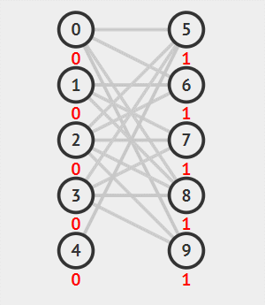
HK算法演示

Slide 17
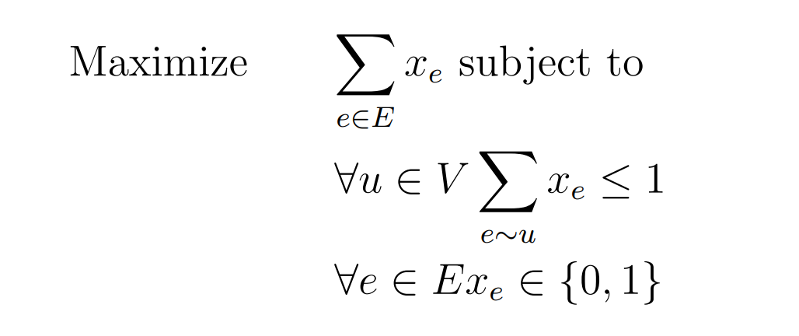
线性规划Linear Programming
Maximum Matching formula:

Slide 18
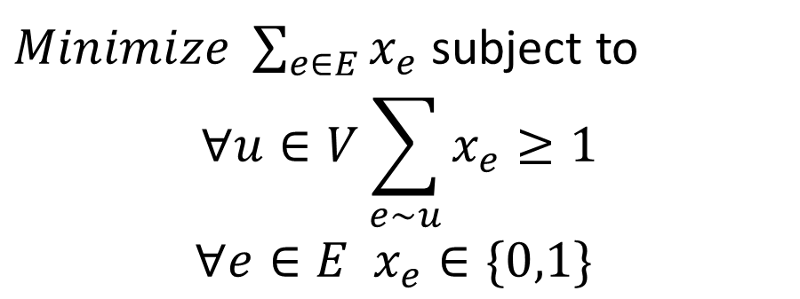
线性规划Linear Programming
Minimum Edge cover formula:
$Minimize \sum_{e∈E}{x_{e}}$ subject to
$$∀u∈V\sum_{e\sim u}{x_{e}}≥1$$
$$∀e∈E x_{e}∈\{0,1\}$$

Slide 19
More details in the sharing session
8月21号Knowledge Sharing会有更详细的分享

Slide 20
Q&A

